Slide 1
软件建模训练(4) 软件设计与软件体系结构
张静 南京理工大学计算机科学与工程学院

Slide 2
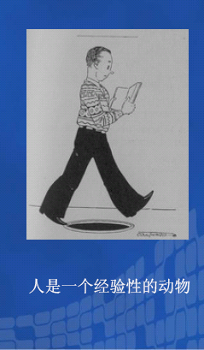
什么是模式
每一个模式描述了一个在我们周围不断
重复发生的问题，以及该问题的解决方
案的核心。
-----Christopher Alexander

Slide 3

什么是模式
Christopher Alexander在《建筑的永恒方法》一书中，定义了如下的术语模式：
每个模式是一条由三部分组成的规则，它表示了一个特定环境、一个问题和一个解决方案之间的关系。
一个模式关注一个在特定环境中出现的重复设计问题，并为它提供一个解决方案。
Patterns are solutions to a problem in a context

Slide 4
什么是模式
模式确定了解决一个特定问题的基本结构，但是它还是没有给出完整详细的方案。一个模式提供了某问题族的一般解决方案的图式（Schema），而不是可以使用的预制模块。你必须根据当前设计问题的特定需求来实施这个图式。模式有助于相似单元的构造，这些单元在更宽泛的结构上是相似的，但在详细的层面上则往往很不一样。模式有助于解决问题，但它不能提供完整的解决方案。

Slide 5
模式与软件开发
体系结构模式可以用在大粒度设计的开始；
设计模式则可以用在整个设计阶段；
编码级模式则在实现阶段使用

Slide 6
体系结构模式
Architecture patterns (aka architecture styles, idioms)
描述某一特定应用领域中系统组织方式的惯用模式（idiomatic paradigm）

Slide 7
设计模式
历史性著作《设计模式：可复用面向对象软件的基础》一书中描述了23种经典的面向对象的设计模式，创立了模式在软件设计中的地位。该书的四位作者被人们称为“Gang of Four”,该书描述的23种经典设计模式被人们称为GoF 23种设计模式。

Slide 8
编码模式
The easy way using a switch or…
if(0==calc.compareTo("+")){
z = x.floatValue() + y.floatValue();
}
else if(0==calc.compareTo("-")){
z = x.floatValue() - y.floatValue();
}
else if(0==calc.compareTo("*")){
z = x.floatValue() * y.floatValue();
}
else if(0==calc.compareTo("/")){
z = x.floatValue() / y.floatValue();
}
else if(0==y.floatValue()){
displayTF.setText("y cannot equal 0!!!");
}
else{
z = x.floatValue() / y.floatValue();
result = new Float(z);
}
Is this a good structure?

Slide 9
软件体系结构风格
体系结构风格定义了一个系统家族，即一个体系结构定义一个词汇表和一组约束。
词汇表中包含一些构件和连接件类型，而这组约束指出系统是如何将这些构件和连接件组合起来的。

Slide 10
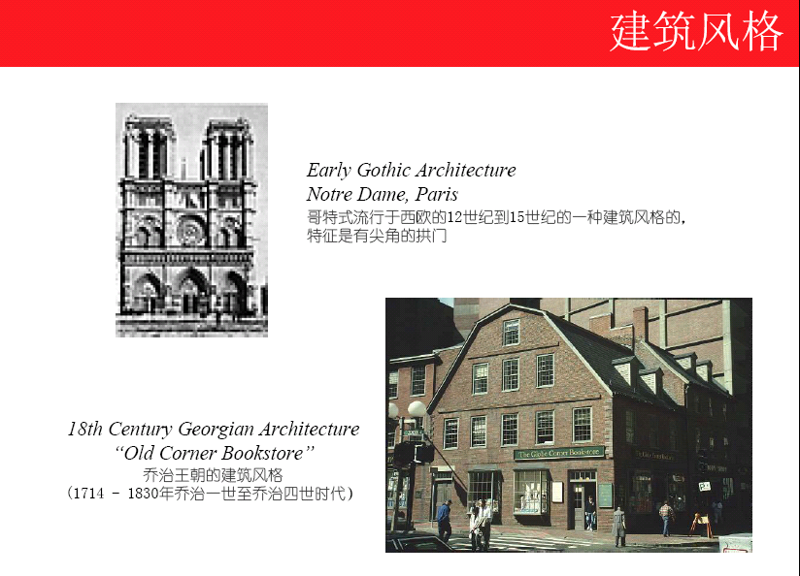

Slide 11
体系结构风格
Garlan 和Shaw给出了通用体系结构风格的分类 (经典的软件体系结构风格)
数据流风格：批处理序列、管道/过滤器风格
过程控制风格：开环，闭环
调用/返回风格：主程序/子程序、面向对象风格、层次结构
独立构件风格：进程通信、事件系统
虚拟机风格：解释器
仓库风格：数据库系统、黑板系统

Slide 12
数据流风格
管道与过滤器
批处理
控制流
实例

